Slide 1


アイデアワークショップ
#webiotmakers
Web×IoT メイカーズチャレンジ PLUS 中央実行委員会
この作品は、クリエイティブ・コモンズの 表示 4.0 国際 ライセンスで提供されています。
ライセンスの写しをご覧になるには、 http://creativecommons.org/licenses/by/4.0/ をご覧ください。

Slide 2




ロードマップ
ハッカソンでどのようなプロジェクトを作るか考えるにあたって、
一度アイデアを発散させてから具体的な検討に入ります。
この間
チームで準備、
買い出し、
事前制作など
▶
▶
▶
▶
ハンズオン
講習会
アイデアWS
（イマココ）
チーム毎
作戦会議
ハッカソン
当日

Slide 3
アイデアワークショップの流れ（約80分）
まずはアイデアの材料を出し合ってからチームの作戦会議に入ります。
ツールの使い方＆信州的キーワード（10分）
自己紹介タイム（10分）
インプットトーク ～ 株式会社 Goolight様より ～（15分）
アイデア発散①「信州や身の回りの課題」（15分）
アイデア発散②「どうIoTを活用するか」（15分）
ハッカソン作品条件の説明 （5分）
→ 各チーム作戦会議へ・・・

Slide 4
ワークショップ中のコミュニケーションツール
Zoom のブレイクアウトルーム
→ チームで話し合いをする場所
Jambord （ブラウザ上のホワイトボード）
→ チーム毎にボードを用意。付箋を使ったアイデア出しに使います。
Slack のチームプライベートチャンネル
→ チームメンバー間の情報共有に使います。

Slide 5
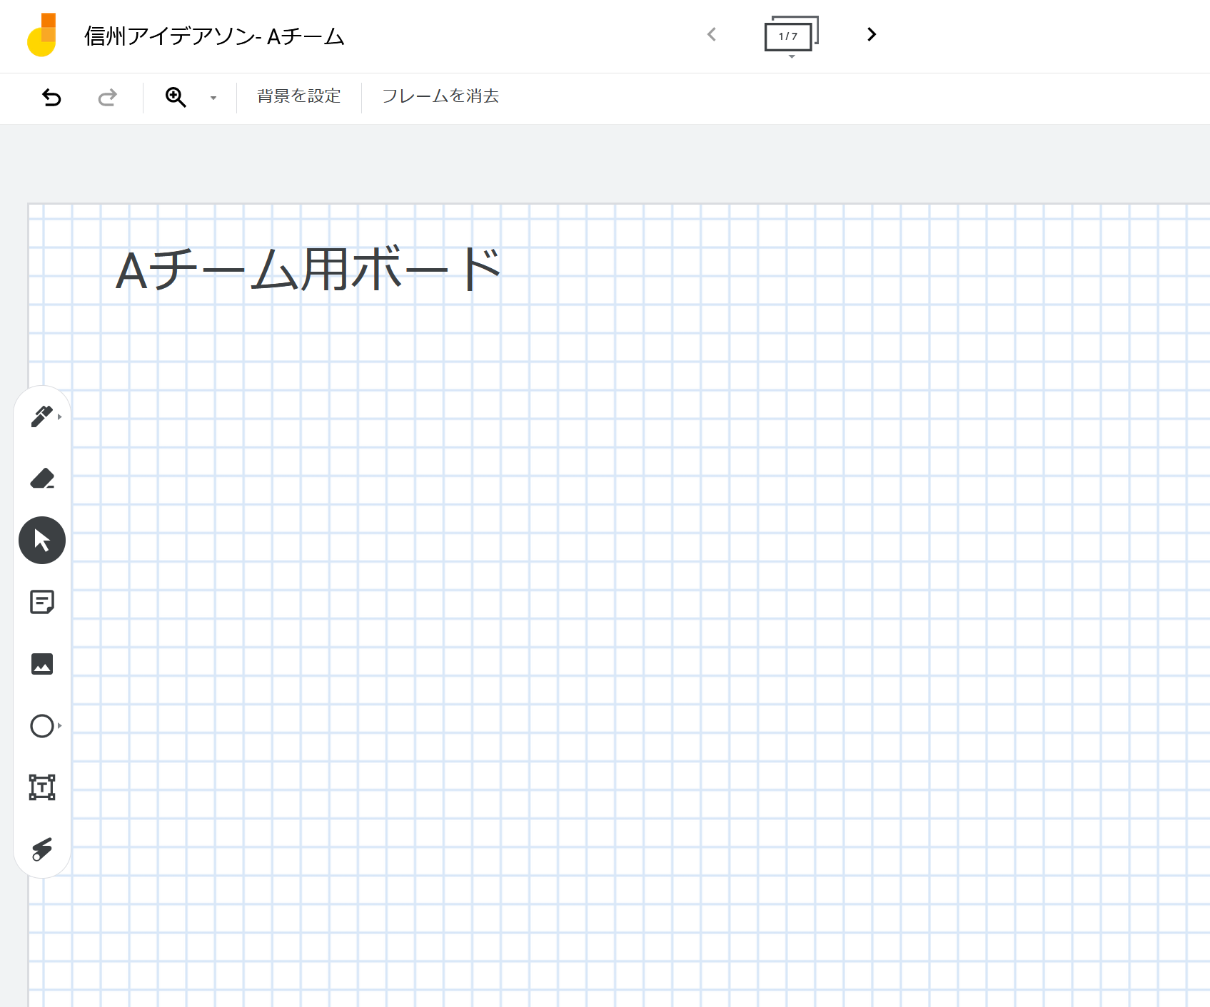
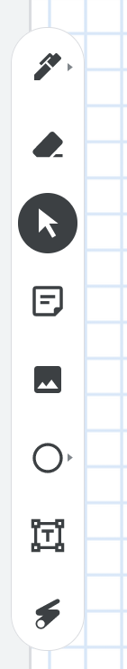
Jambord の使い方（付箋の作成 ①）
ペン
消しゴム
選択
付箋の作成
画像の挿入
図形の挿入
テキストボックス
レーザーポインタ

Slide 6
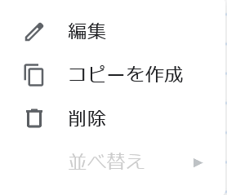
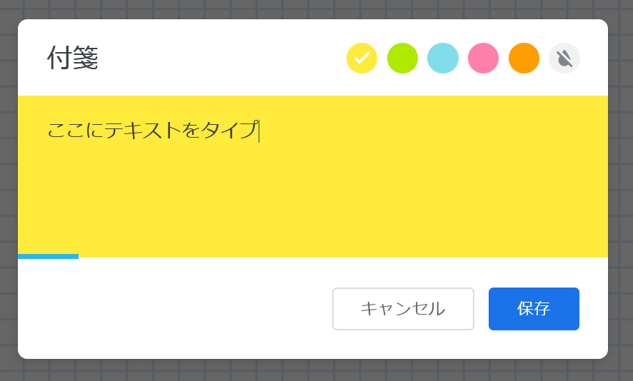
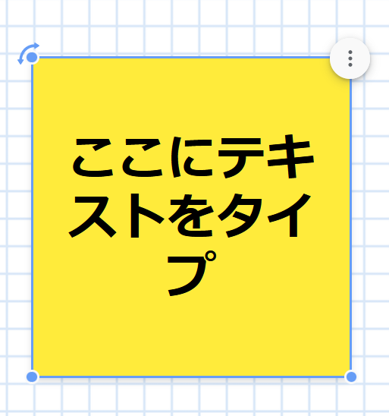
Jambord の使い方（付箋の作成②）
付箋の色を変えられる
書いたら保存

Slide 7


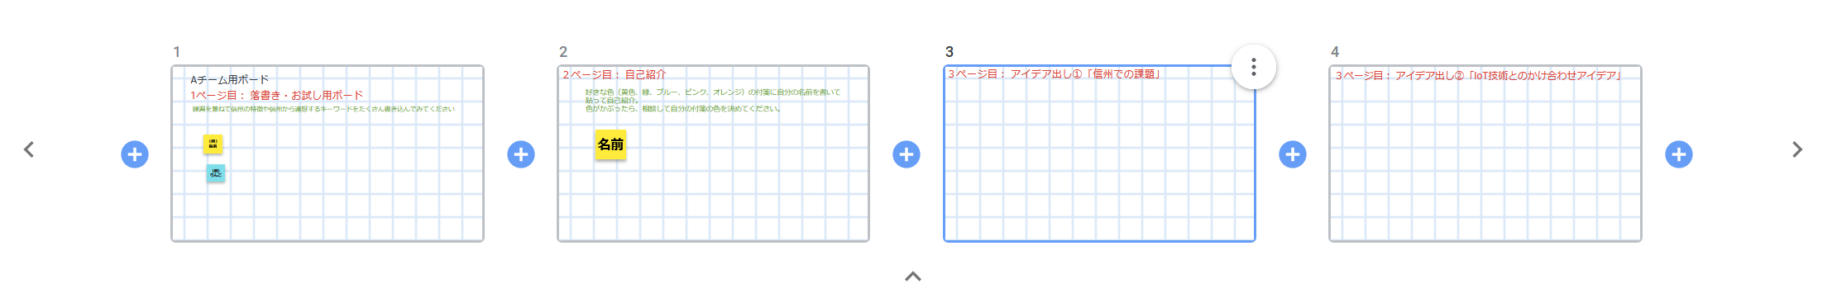
Jambord の使い方（フレームの移動）
フレームの移動は画面上の矢印から
次のフレームに移動
フレームバーを表示
フレームの追加やコピー、入れ替えなど

Slide 8

Jambord お試し
3~5min.
チームの Jambord にアクセス！
1ページ目（1枚目のフレーム）は「落書き・お試し用ボード」です。
練習がてら「信州の特徴、信州から連想する言葉」を思いつく限り自由に書き込んでください。くだらないこと・思いつきなど大歓迎！
質より量

Slide 9
ブレイクアウトルーム
自己紹介 （10分）
Jambord の 2ページ目に好きな色の付箋で自分の名前を書く
以下に沿って順番に自己紹介（一人1分程度）
名前（あだ名・ハンドルネームなど呼ばれたい名前でOK）
仕事や学校（差し障りのない範囲で）
プログラミングやものづくりの経験
今気になること・得意なこと・ハマってることなど・・・
※言いたくないことは答えなくてもOK！

Slide 10
ブレイクアウトルームへ！

Slide 11


ハッカソンで何つくる？

Slide 12
アイデア発想の規則 ：その１
制限をかけたほうが創造的になれる
restrictions bring creativity

Slide 13
ハッカソンのテーマ
信州を楽しくする IoT デバイス

Slide 14

アイデア出しの前に ヒントとなるお話
インプットトーク

Slide 15
アイデア出し①

Slide 16

ブレストの心得
質より量
順不同、思いついた人から順に発表。
議論を深めるよりも数を出す、結論は出さない
どんなデバイスをつくるかは後で心配する
バカバカしいアイデア大歓迎
アイデアの否定・批判をしない
どんどん他人のアイデアに乗っかる
メンバーから出たアイデアには、声に出して反応！
「いいね！ 」「なるほど！」など、ぜひポジティブな反応をお願いします！

Slide 17
ブレイクアウトルーム
アイデア出し① （10分）
Jambord 3 ページ目
信州での課題を出し合う
質より量
冬が寒くて
いつも朝起きれなくて
寝坊して
おこられる
信州で問題だと思うこと
信州に暮らす自分の身の回りの困りごと
これストレスだわー！と思うこと
信州の住民や企業が不便だろうなーと思うこと
信州で楽しい！と思っていることをもっと楽しくできそうなこと

Slide 18
ブレイクアウトルームへ！

Slide 19
アイデア出し②

Slide 20

アイデア発想の規則 その２
新しいアイデアは既存の要素同士の掛け合わせにすぎない
“An idea is nothing more or less than a new combination of old elements”
— James Webb Young, A Technique for Producing Ideas (1965)

Slide 21
アイデア発想の規則 その②
要素その①
要素その②
×
IoT技術
（信州にまつわるキーワードや課題）

Slide 22
IoTシステム発想のコツ
リアル
デジタル
リアル
Web技術
Web技術
センシング
アクチュエーション
データの処理
実世界の情報をインプット
（温度センサー、人感センサー等）
表示・計算・蓄積・
条件分岐等
実世界へのはたらきかけ
（ファン、モーター、LED等）
（メール、Slack、Twitter通知等も）
★どういう情報がほしいかな？
★ なにを動かしたいかな？
★ どういう情報があれば、
検知したい条件を満たしたと
「みなす」ことができるかな？
★ どういう形で人間に情報を
提示するのがいいかな？

Slide 23
ブレイクアウトルーム
アイデア出し②（15分）
Jambord 4 ページ目
IoT 技術とのかけ合わせアイデア
これまでに挙げた内容やキーワードを「IoT技術」でどうアップデートする？
IoT技術のかけ合わせで、その対象が抱えている「問題点」を「改善」するアイデア
その対象にIoTを付け加えることで「より楽しく」「より便利に」するアイデア
上記どちらでもないけれど、なんだか面白そうなアイデア
最初に出した信州のキーワードに関しても、IoTデバイスがあったら実現できそうな、
面白い「シナリオ」や「ストーリー」

Slide 24
例：
IoT技術を活用したデバイスのアイデア
使えそうなセンサーも書き込む
使うセンサーがわからない場合はアイデアだけでもOK!
果樹園
収穫時の事故を
防止してくれる
IoTデバイス 加速度センサー？
モーションセンサー？

Slide 25
ヒント： 対応センサーリスト
IoT デバイスを考える本質は、様々な環境の情報を読み取るセンサーや、逆に環境への物理的な働きかけを可能にするアクチュエーターをどう駆使して、リアルとデジタルをWeb技術でつなぐかにあります。
CHIRIMEN 対応デバイスリスト → https://tutorial.chirimen.org/partslist
も参考に、その技術を使ってどう対象を “シアワセに”、 “楽しく” できるか発想してみてください
【考える視点】
どんな出来事を環境から察知したいか
その出来事は、どんなセンサーがあれば「察知した」とみなせるか
どんなフィードバックを人や環境に返したいか

Slide 26
ブレイクアウトルームへ！

Slide 27


ハッカソン作品の条件

Slide 28

Web×IoT メイカーズ チャレンジ PLUS ハッカソン
作品の条件と審査基準
作品の条件
Web標準技術を活用したシステムであること。
講習で学んだ知識に基づいた創作物であること。(作品のどこかでCHIRIMEN 環境を使えばOK)
ハードウェア (モノ・装置) をともなった作品であること。
無線の活用を前提として、ネットワークサービスの連携もしくはネットワークからのコントロールが可能なこと。
審査基準
ソフトウェア・ハードウェアの実装力
アイデアの独創性・ユースケースの有用性
デモや作品の完成度
チームワーク
※ プレゼンテーションが上手いか、ビジネスにつながるかについては評価の対象外とします

Slide 29
チームでなに作る？

Slide 30
ブレイクアウトルーム
チームの作戦会議（16:00 迄）
これまでに出た「アイデアの種」を基に、
具体的な作品テーマを検討
これまでに出たキーワードやアイデアを更に発展させてみる。
複数のアイデアを組み合わせることも考えてみる。
審査基準の独創性（おもしろいか）、有用性（使えるか）でも
考えてみる。

Slide 31
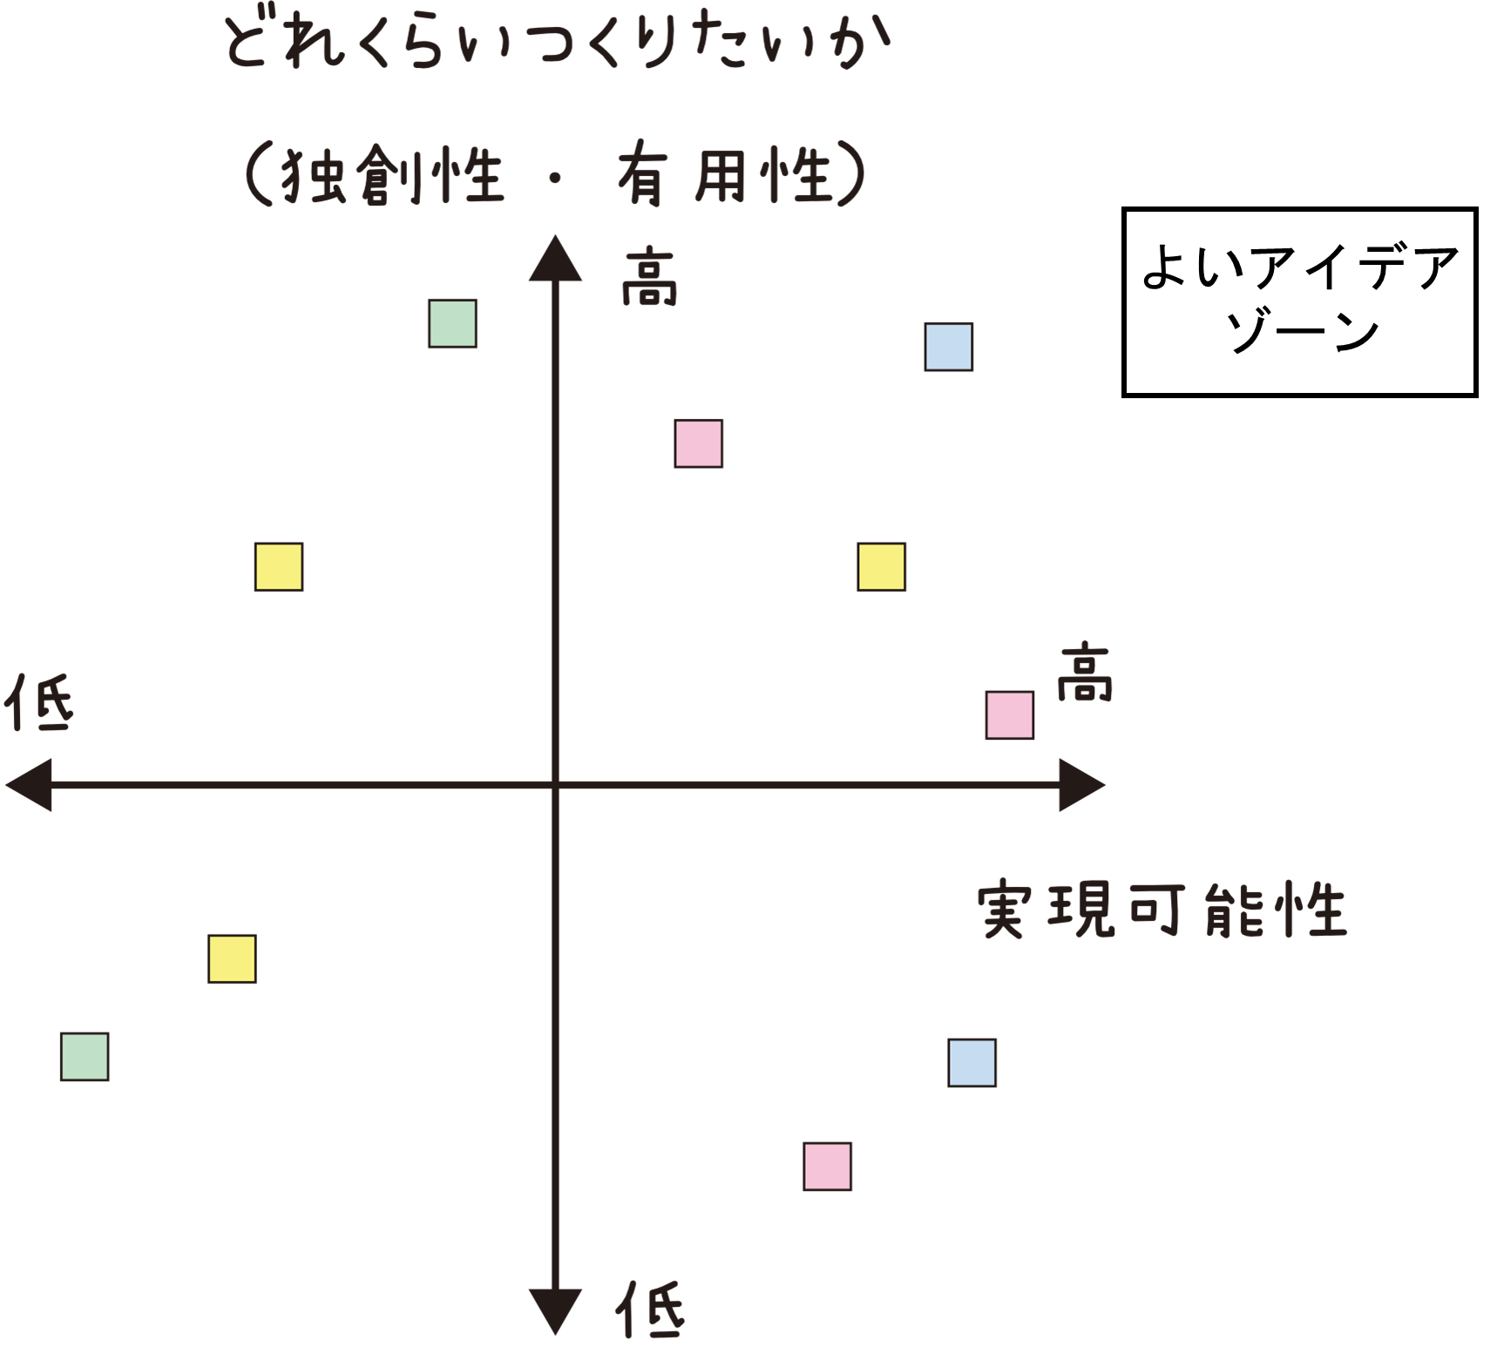
【参考】アイデア・バリデーション
どのアイデアが一番「面白そう」かつ「実現可能」かを、チームで検討し
アイデアを絞り込んでみる。
【ペイオフ・マトリクス】
アイデアの優位性を可視化するための手法
「有用性」と「実現可能性」の2軸でアイデアをプロットし、右上にあるものほど良いアイデアであると判断できる。

Slide 32
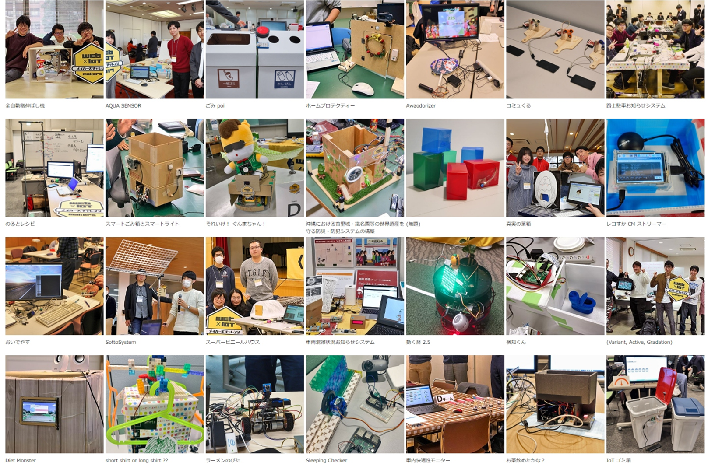
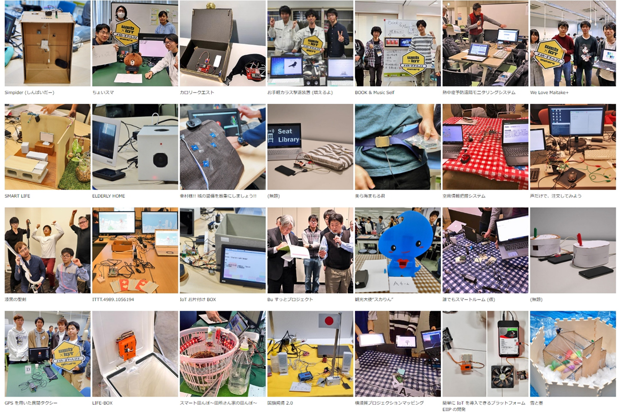
【参考】： 過去の作品集
これまでのハッカソンで作られた作品を以下のギャラリーページに掲載しています。
同様のコンセプトで作られた作品があるかなどもチェックしてみてください。
https://webiotmakers.github.io/gallery/

Slide 33
チームでの相談
3週間後のハッカソンに向けて、チームでどのように準備するかを
確認してください。
【参考検討事項】
チーム名
役割分担
デバイスの具体的なコンセプトや機能
どのような設計にするか
どのようなガワ（外見）になるか
必要なセンサー類や部材など
当日までに行う作業
事前に制作が必要な箇所
ハッカソンまでの各人の動き
必要な部材などの調達方法
スケジュールの制定
ミーティングの設定
コミュニケーション方法の確認
・・・等々、考えることがたくさん！

Slide 34
ブレイクアウトルームへ！

Slide 35

この資料のライセンスについて
この資料は、2019年に実施された「Web×IoTメイカーズチャレンジ2019-20 in 信州」 のアイデアワークショップ用資料としてファシリテーターの 伊作 太一 氏が作成したスライドを基に、2021年度の「Web×IoTメイカーズチャレンジPLUS in 信州」のアイディアワークショップ向けにアップデートしたものです。
クリエイティブ・コモンズ・ライセンス 表示 4.0 国際 (CC-BY) によって許諾されていますので、この資料を基に改変や再配布いただくことも可能ですが、再利用の際は、 「Web×IoT メイカーズチャレンジ PLUS 中央実行委員会」の出典を明記の上ご活用ください。
(CC-BY ライセンスの内容を知りたい方は http://creativecommons.org/licenses/by/4.0/deed.ja でご確認ください。)

